Slide 1
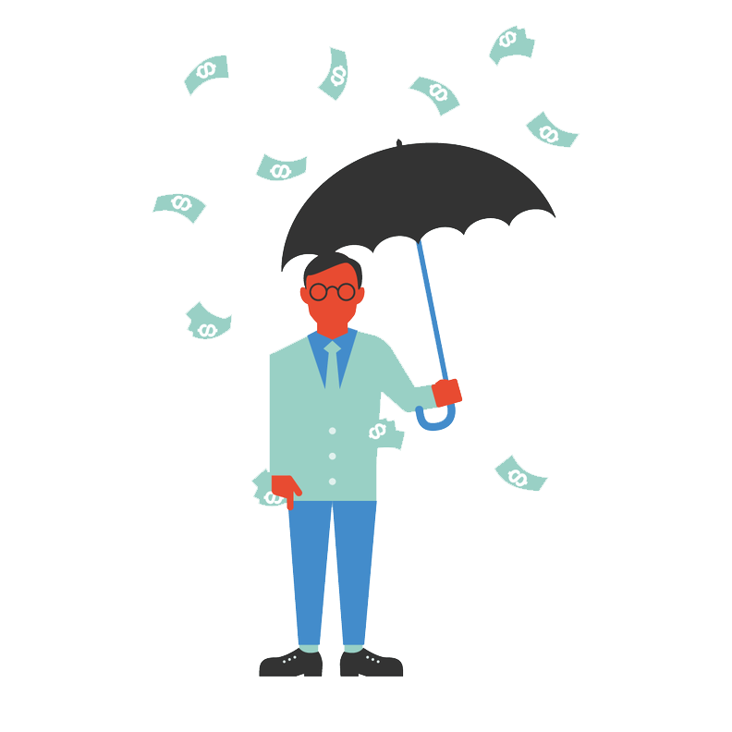
Webinar
Kinderen & geld
Wat speelt er?
Hoe ga je erover in gesprek?
Tips & tricks
Selim Helmi, projectleider bij Diversion
8 en 9 maart,
ter voorbereiding op de Week van het Geld 2022

Slide 2
Programma
Kinderen en geld(problemen) – hun belevingswereld
Hoe ben jij financieel opgevoed? Wat is jouw referentiekader?
Kruip in de huid van een basisschoolleerling
Kinderen en financiële educatie – signalen en trends
Wat speelt in de praktijk?
Hoe gaan we bij MoneyWays in gesprek?
Het gesprek aangaan met kinderen - tips & tricks
Hoe kun jij het gesprek aangaan?
10 take-away tips

Slide 3
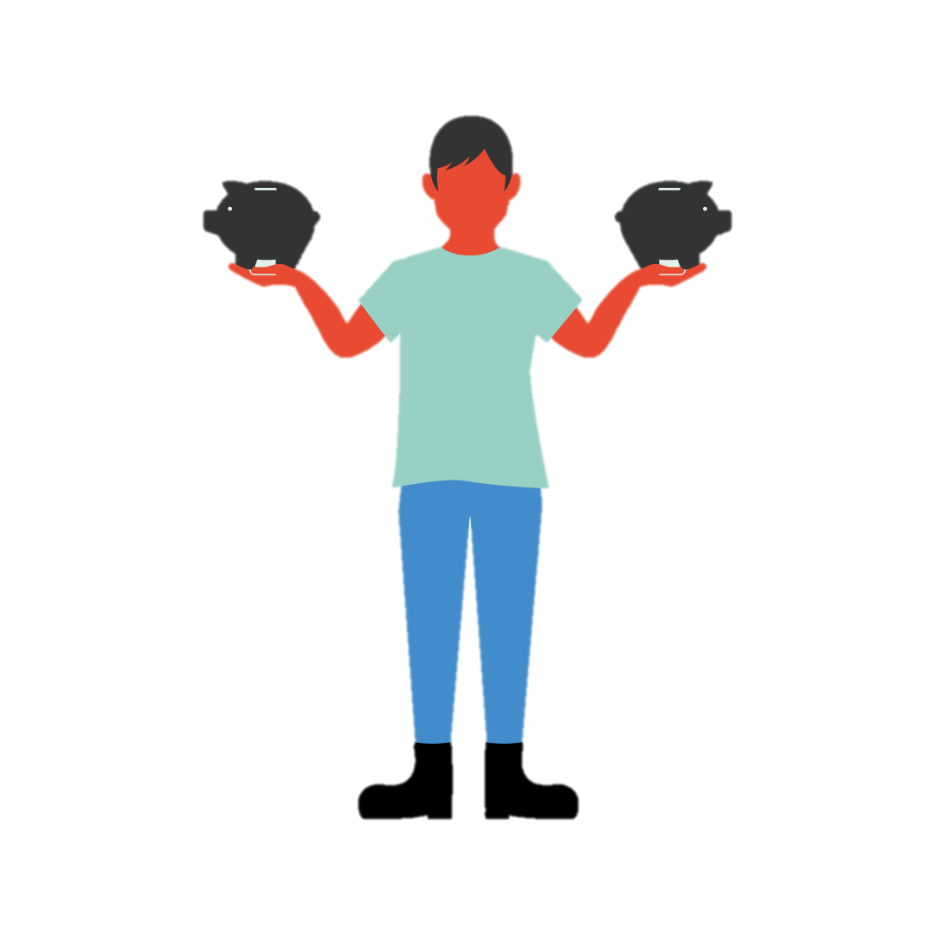
Reflectie
Ga terug naar toen jij 10 jaar oud was.
Waar gaf jij je zakgeld aan uit?
Zet je antwoord (beknopt) in de chat

Slide 4
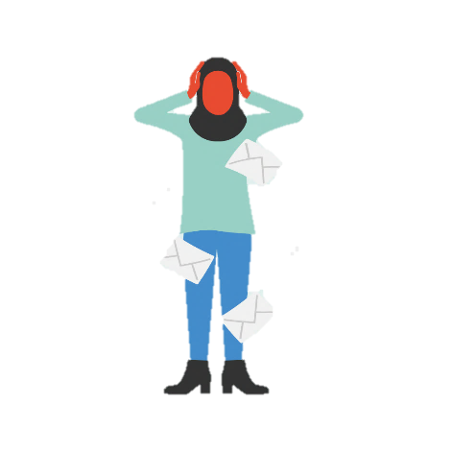
Reflectie
Ben jij financieel opgevoed?
Hoe? En door wie?
Neem 2 min en schrijf je antwoorden op.

Slide 5
1. De belevingswereld van een kind
''Iedereen in mijn klas zit in de whatsapp-groep behalve ik, want ik heb geen mobiel''
Feit of fabel? Zet je antwoord in de chat
85% van de kinderen boven de 10 jaar heeft een mobiele telefoon.
69% van de basisschool kinderen krijgt zakgeld.
In elke schoolklas zitten gemiddeld 2 kinderen uit een gezin met een groot risico op een leven in armoede.
''Als je rijk bent verdien je toch 100 triljoen euro per maand?''
“Van mama moest ik liegen en het kinderfeestje van P. afzeggen. Niet omdat ik niet kon maar omdat we geen geld hebben voor een cadeautje”

Slide 6
1. De belevingswereld van een kind
Kinderen worden blootgesteld aan diverse verleidingen
Online spelletjes spelen
Aankopen in apps
Reclames (online, bijv. in video's van influencers)
Groepsdruk

Slide 7
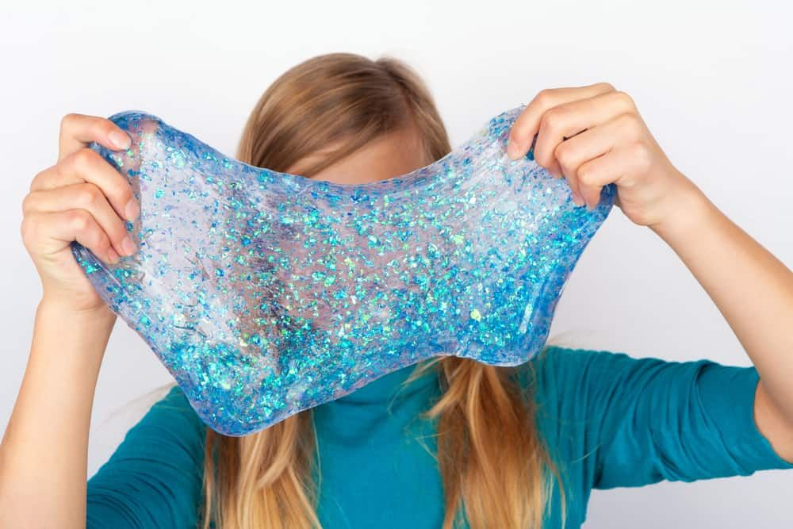
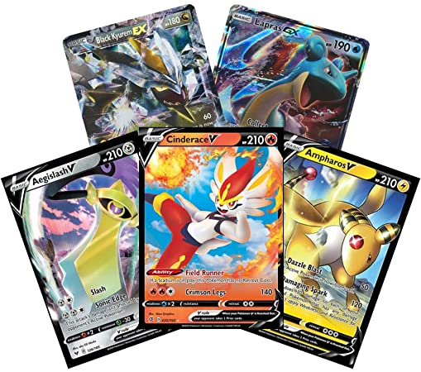
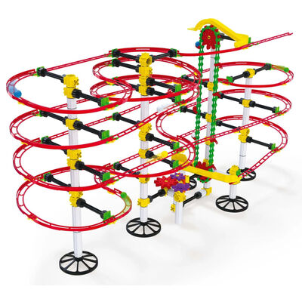
1. De belevingswereld van een kind
Actuele rages '21/'22
Welke herken je?
typ in de chat

Slide 8
2. Kinderen & geld: wat speelt er?
69% van de kinderen op de basisschool ontvangt zakgeld
de meerderheid van de kinderen die zakgeld ontvangen, krijgen dit wekelijks.
Een kind van 10-12 jaar oud krijgt gemiddeld 2 euro zakgeld per week.
Ouders beginnen gemiddeld in groep 3 met het geven van zakgeld.
Het aantal kinderen dat een bankrekening op zijn eigen naam heeft staan is 73%
37% van de kinderen van 10 jaar en ouder heeft een eigen bankpas waarmee kan worden gepind.

Slide 9
2. Kinderen & geld: wat speelt er?
De top 5 van belangrijkste uitgavenposten voor kinderen zijn:
snoep/snacks,
kleine accessoires,
Lego
teken- en/of knutselspullen
cadeautjes voor anderen
Er is weinig verschil in de top 5 tussen verschillende leeftijden.

Slide 10
2. Kinderen & geld: wat speelt er?
Mobiele telefoons
66% van de kinderen boven de 10 jaar heeft een mobiele telefoon:
36 procent met prepaid kaart
23 procent met een abonnement
7 procent met alleen wifi
Ongeveer de helft van de kinderen met telefoon betaalt zelf mee aan de kosten.

Slide 11
2. Kinderen & geld: wat speelt er?
Omgaan met verleidingen
57% van de kinderen wil graag spullen hebben die zij op de tv of het internet zien
meisjes zijn hier gevoeliger voor dan jongens
6 op de 10 kinderen weten dat het doel van reclames is om mensen aan te zetten tot kopen

Slide 12
2. Kinderen en geld: wat speelt?
Ieder kind verdient een leven vrij van geldzorgen, de praktijk is weerbarstig
Financiële skills zijn niet aangeboren
Financiële skills worden vaak niet aangeleerd
Taboe op over geldproblemen praten blijft
Inzet op preventie is beperkt
''Wij hebben thuis geen internet en tv. Ik kijk via het balkon soms mee met de tv van de buren.''
''Als docent zie ik grote verschillen tussen de mate waarin kinderen over financiële vaardigheden beschikken.''
''Als je geen geld hebt om een Nintendo Switch te kopen dan leen je dat geld toch gewoon?''

Slide 13
2. Kinderen en financiële educatie: wat speelt?
Op dit moment is financiële educatie nog niet expliciet opgenomen in de kerndoelen binnen het (basis)onderwijscurriculum.
Echter: er vinden momenteel curriculum herzieningen plaats.
Nibud (2018) stelt dat kinderen op het gebied van geld moeten leren over:
Inkomsten verwerven: zelf geld verdienen, rechten plichten en verantwoordelijkheden kennen.
Geldzaken organiseren: de waarde van geld kennen, betalingen veilig en adequaat uitvoeren, administratie op orde brengen en houden, inkomsten en uitgaven.
Voorbereid zijn op (on)voorziene gebeurtenissen: sparen en plannen, anticiperen op ongeplande omstandigheden.
Verantwoord besteden: keuzes maken, verleidingen de baas blijven, verantwoord lenen.

Slide 14
3. Kinderen en financiële educatie: in gesprek
Van peer education methodiek naar dialoogmethodiek voor docenten, gebaseerd op 3 kernpunten:
Aansluiten bij persoonlijke belevingswereld
In dialoog gaan (niet in discussie) > diverse perspectieven mogen naast elkaar bestaan
(Selectief) delen van persoonlijke ervaringen om openheid te creëren

Slide 15
3. Kinderen en financiële educatie: in gesprek
Fase | Aanbevelingen | Voorbeelden
1. Word gesprekspartner | Sluit aan bij de leefwereld van jongeren Ontken hun wereldbeeld niet Bevraag leerlingen actief op hun bronnen en emoties | Herhaal in je eigen woorden wat is gezegd “Kun je dit uitleggen?” “Waar heb je dit gezien?”
2. Faciliteer de dialoog | Betrek de jongeren door het persoonlijk te maken Leg focus op meningen en ideeën van jouw (hele) klas Schort je eigen oordeel op Geef ruimte aan diversiteit van meningen en ideeën Verbreed wereldbeeld door andere perspectieven te belichten Ga – waar nodig – de positieve confrontatie aan | “Ben jij hiermee in aanraking gekomen?” “Zijn er mensen die er anders over denken?” “Kan iemand zich voorstellen dat je er totaal anders over denkt?” “Ken je andere opvattingen van tv of internet? Nee? Hoe komt dat, denk je?” “Dat is jouw mening. Er zijn hele andere manieren om daarover na te denken…” “Ik vind het moeilijk dat je dat zo zegt…”
3. Vat samen en blik terug | Zorg dat tijd en ruimte is om gesprek af te sluiten Laat zien dat verschillen mogen bestaan Reflecteer met je omgeving
Nb. Deze methodiek is ontwikkeld voor onderwijsprofessionals. Elementen ervan zijn echter goed toe te passen en relevant voor de context van deze webinar.

Slide 16
3. Kinderen en financiële educatie: in gesprek
Eigen casus bespreken in break-out rooms
2 minuten: neem de tijd om een moment op te schrijven waarvan je hoopt dat het je nooit zal gebeuren als je straks voor de klas staat (‘worst case scenario’).
15 min: laat 1 iemand een casus inbrengen en bespreek hoe je hiermee om zou kunnen gaan.
Stel eerst open en verhelderende vragen
Wacht even met het geven van jouw mening of advies
Deel eigen ervaringen of ideeën en praat vanuit daar
Insteek is om van elkaar te leren

Slide 17
10 take-away tips
Vraag de kinderen naambordjes te maken, en spreek ze aan bij naam.
Breng structuur aan: sta aan het begin van de les stil bij verwachtingen en het programma.
Let op je taalgebruik: vermijd jargon en blijf checken of de kinderen begrijpen wat je zegt.
Maak het persoonlijk: breng eigen ervaring of voorbeelden in.
Durf om jezelf niet als ‘orakel’ te presenteren, maar bespreek wat jouw financiële lessen of fouten zijn geweest.
Bevraag de kinderen niet alleen op feiten, maar juist ook op emoties en beleving.
Zoek interactie op en probeer de kinderen ook met elkaar in gesprek te laten gaan, vraag hen op elkaar te reageren.
Begrens kinderen die veel ruimte innemen door te benoemen dat je ook benieuwd bent hoe een ander kind er over denkt.
Maak theorie visueel wanneer je merkt dat kinderen hier behoefte aan hebben, bijvoorbeeld door het bord te gebruiken.
Maak ruimte voor evaluatie en reflectie aan het eind van de les.

Slide 18
Webinar ter voorbereiding op de Week van het Geld
Reflectie en afsluiting
Hoe heb je de webinar ervaren?
Zet in de chat een percentage hoe bekwaam en/of zelfverzekerd je jezelf na dit webinar voelt om het gesprek met mbo-jongeren in de klas aan te gaan.

Slide 19
Webinar ter voorbereiding op de Week van het Geld
Bedankt voor je aandacht!
Selim Helmi (shelmi@diversion.nl, 020-305 9273)
maart 2023

